Slide 1
Модель OSI
Введение в OSI
В основе сетевых протоколов лежит международный стандарт "Взаимодействие открытых систем" (OSI - Open Sysytem Interconnection) принята организацией ISO (International Standart Organization).
Передача информации в компьютерной сети является сложным процессом, который в модели OSI разделен на уровни.
Работа в сети заключается в передаче данных от одного РС к другому.

Slide 2
Основные задачи:
1. Распознать данные;
2. Разбить данные на блоки для передачи
(пакет);
3. Добавить в пакет адрес источника и адрес
приемника (пакет с адресами).
4. Добавить информацию синхронизации и
информацию для проверки ошибок.
5. Передача информации в сеть.

Slide 3
В 1978 году International Standatds Organization (ISO) выпустила набор спецификаций, описывающих архитектуру сети с неоднородными устройствами. Исходный документ относился к открытым системам, чтобы все они могли использовать одинаковые протоколы и стандарты для обмена информацией.
В 1984 году ISO выпустила новую версию своей модели, названной эталонной моделью взаимодействия открытых систем. Версия 1984 года стала международным стандартом.

Slide 4
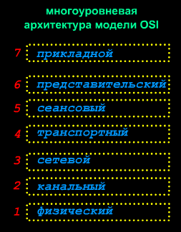
Уровни модели OSI
В модели OSI сетевые функции распределены между семью уровнями. Каждому уровню соответствуют различные сетевые операции, оборудование и протоколы.

Slide 5
Многоуровневая архитектура
модели OSI
1,2 уровни - определяют физическую среду передачи данных и сопутствующие задачи - передача битов данных через плату сетевого адаптера и кабель.
6,7 уровни - определяют каким способом осуществляется доступ приложений к услугам связи.
Услугой называют набор функций, выполняемых уровнем для вышележащего уровня в модели OSI.
Услуга характеризуется интерфейсом по данным и функциями между ними.

Slide 6
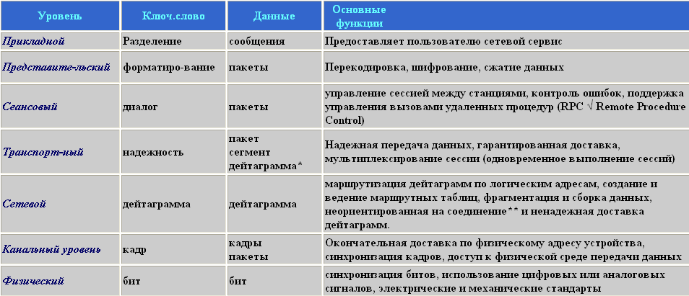
Чем выше уровень, тем более сложную задачу от решает.
Уровни отделяются друг от друга интерфейсами. Запросы от одного уровня к другому передаются через интерфейс.

Slide 7
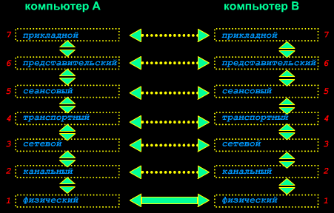
Взаимодействие уровней OSI

Slide 8
Взаимодействие уровней OSI
Перед подачей в сеть данные разбиваются на пакеты.
Пакет - единица информации, передаваемая между устройствами сети, как единое целое. Пакет проходит последовательно через все уровни ПО.
На каждом уровне к пакету добавляется некоторая информация, форматирующая или адресная, необходимая для успешной передачи данных по сети.

Slide 9
На принимающей стороне пакет проходит через все уровни в обратном порядке.
ПО на каждом уровне читает информацию пакета, затем удаляет информацию, добавленную пакету на этом же уровне отправляющей стороной и передает пакет следующему уровню.
Когда пакет дойдет до прикладного уровня, вся адресная информация будет удалена и данные примут первоначальный вид.

Slide 10
Взаимодействие смежных уровней осуществляется через интерфейс.
Интерфейс определяет услуги, которые нижний уровень предоставляет верхнему и способ доступа к ним.
Прикладной уровень: (Application)
самый верхний уровень модели OSI. Обеспечивает услуги, напрямую поддерживающие приложения пользователя, такие как ПО для передачи файлов, доступа к БД и эл. почта. Прикладной уровень управляет общим доступом к сети, потоком данных и обработкой ошибок.

Slide 11
Представительский уровень: (Presentation)
определяет формат, используемый для обмена данными между РС в сети.
На компьютере отправителя данные, поступившие от Прикладного уровня, на этом уровне переводятся в промежуточный формат.
На компьютере получателя на этом уровне происходит перевод из промежуточного формата в формат, используемый прикладным уровнем данного компьютера.

Slide 12
Представительский уровень отвечает за преобразование протоколов, трансляцию данных, их шифрование и т.д. Управляет сжатием данных для уменьшения передаваемых битов.
Сеансовый уровень (Session):
на сеансовом уровне устанавливается и завершается соединение двух приложений (сеанс). Выполняется управление диалогом между приложениями.
В поток пакетов вставляется контрольная точка (специальные пакеты) для повторной передачи пакета в случае ошибки.
Выполняется повторная передача пакетов с контрольных точек.

Slide 13
Протоколы 7,6,5 уровней реализуются программно.
Протоколы 2,3 уровней - аппаратно-программно.
Протокол 1-го уровня - аппаратно.
Транспортный уровень:
На транспортном уровне гарантируется доставка пакетов без ошибок в необходимой последовательности без потерь, и без дублирования (может выполняться перепаковка пакетов одинаковой длины).
Сетевой уровень:
На сетевом уровне происходит перевод логических адресов в физические и определение маршрута для передачи.

Slide 14
Канальный уровень
Промежуток между логическим и физическим. Он преобразует и передает кадры сообщений физическому уровню.
Кадр - логически организованная структура, в которую можно помещать данные.

Slide 15
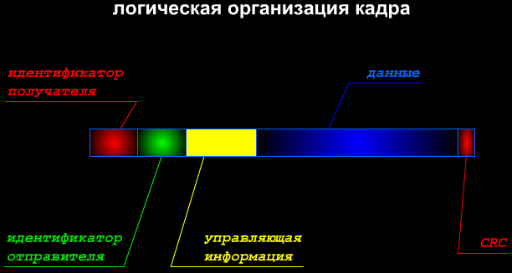
Логическая структура кадра

Slide 16
Логическая структура кадра:
Идентификатор получателя - адрес компьютера получателя;
Идентификатор отправителя - адрес компьютера отправителя;
Управляющая информация - используется для маршрутизации;
CRC - остаток избыточной циклической суммы - сведения, которые позволяют выявлять ошибки, гарантируя правильный прием информации.

Slide 17
Передача кадров между канальными уровнями осуществляется с подтверждением.
Кадры, поврежденные при передаче, или кадры, получение которых не подтверждено, посылаются вторично
Дейтаграмма - пакет данных, доставка которых не гарантируется.

Slide 18
Основные функции канального уровня:
1. Управление каналом передачи данных;
2. Управления доступом к среде передачи передача данных;
3. Передача данных по каналу;
4. Обнаружение ошибок в канале и их коррекция

Slide 19
Физический уровень
На физическом уровне определяются электрические, механические, функциональные и иные параметры реализации физической связи.
Физический уровень - описывает процесс прохождения сигналов через среду передачи между сетевыми устройствами.
Функции физического уровня реализуются во всех устройствах, подключенных к сети.
Физический уровень поддерживается сетевым адаптером.

Slide 20
В рамках модели OSI все протоколы можно разделить на 2 класса:
1. Ориентированные на соединение - стороны должны установить и в дальнейшем поддерживать канал связи (логический и физический).
2. Неориентированные на соединение - предварительное, например, передача электронной почты, пересылка файлов.
С точки зрения прикладного уровня все равно, какое установлено соединение.

Slide 21
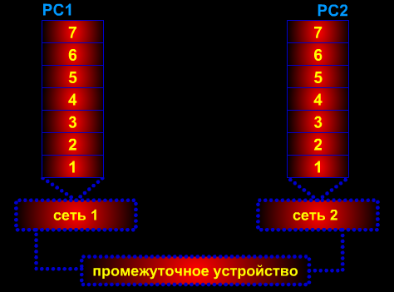
Реализация протоколов OSI в промежуточных устройствах.

Slide 22
Реализация протоколов OSI в промежуточных устройствах.
Различные промежуточные устройства могут реализовывать различные уровни модели OSI.
Типы промежуточных устройств:
1. Повторители (работают на протоколах физического уровня);
2. Концентраторы;
3. Мосты между сетями;
4. Коммутаторы.

Slide 23
Концентраторы используются, например, в топологии "звезда", бывают:
- активные (регенерируют и передают сигнал, как репитеры, имеют от 8-ми до 12 портов);
- пассивные, например, монтажные панели, коммутирующие блоки, просто пропускают через себя сигнал, не усиливая его;
- гибридные концентраторы - подключение кабелей различного типа.

Slide 24
Маршрутизаторы - устройство, устройство, которое не только знает адрес каждого сегмента, но и определяет наилучший маршрут для передачи данных. Маршрутизаторы (routers) работают на сетевом уровне модели OSI. Они переадресовывают и маршрутизируют пакеты через множество сетей, обмениваясь информацией между раздельными сетями.
Маршрутизаторы считывают в пакете адресную информацию сложной сети, имеют доступ к дополнительным данным.

Slide 25
Мост - как репитер, может соединять сегменты или локальные сети рабочих групп. Но мост может служить и для разбиения сети.
Задачи, которые решают мосты:
Увеличение размера сети;
Увеличение максимального количества компьютеров в сети;
Соединяют разнородные физические носители, такие как коаксиал и витая пара.
Соединяют разнородные сегменты сети.

Slide 26
Мост работает на канальном уровне, но преобразует протоколы всех уровней.
На практике модель OSI в чистом виде нигде не была реализована.
Обычно реальные протоколы включают в себя сразу несколько уровней модели OSI или покрывают модель OSI некоторым образом.

